Slide 1
국민청원 감성분석
소프트웨어융합학과 류지혜
컴퓨터공학과 박선우
산업경영공학과 김수빈

Slide 2
목차
논문 설명
주제 설명
프로젝트
크롤링 + Data
전처리
키워드 추출
감정분석 1
감정분석 2
제언

Slide 3
1. 논문설명
청와대 국민청원에서는 무엇이 일어나는가?
: 자연어 처리를 활용한 청와대 국민청원 분석
정치적 배경
분석방법
결과
구조적 토픽 모형
감성분석
음이항 회귀분석
슬픔 < 분노
동의수에 효과를 가짐
감정 → 정치적 참여
Notes:
감정이 정치적 참여에 미치는 영향을 경험적으로 분석하고자 한다.
구조적 토픽 모형을 이용해 주제별 키워드를 뽑고 감성분석을 통해 슬픔, 분노라는 감정과의 유사도로 점수를 계산한 후 동의수와 음이항 회귀분석을 진행

Slide 4
2. 주제 선정
감성분석 ← 국민청원이라는 색다른 주제를 활용해보자!
국민청원에는 정말 부정적인 감정만 있는가?

Slide 5
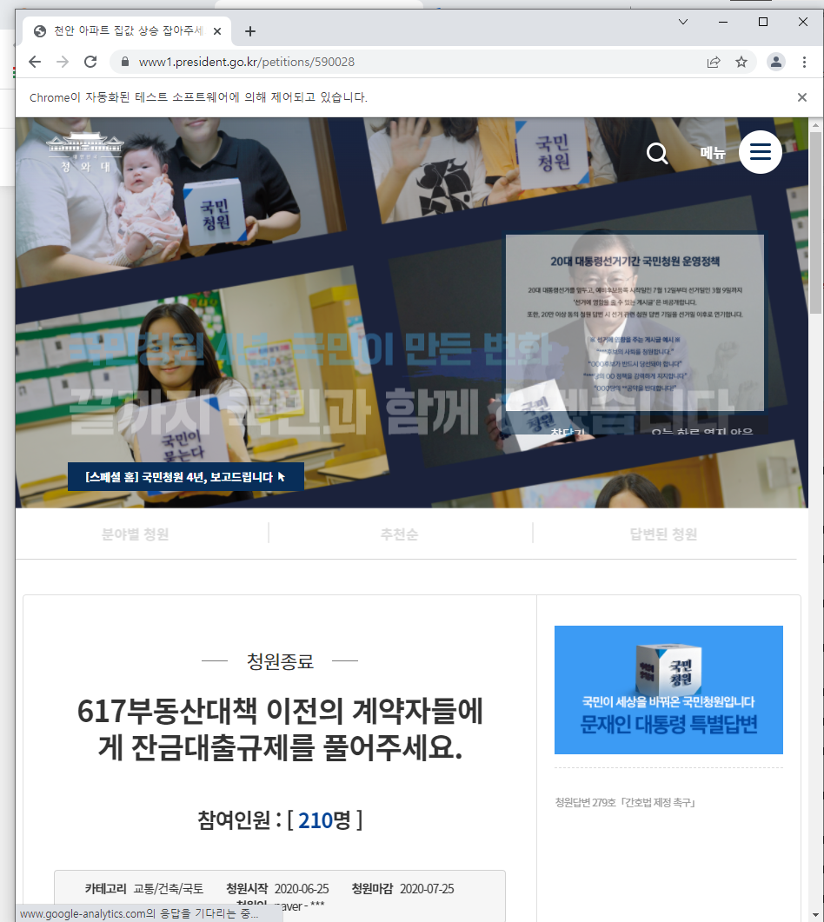
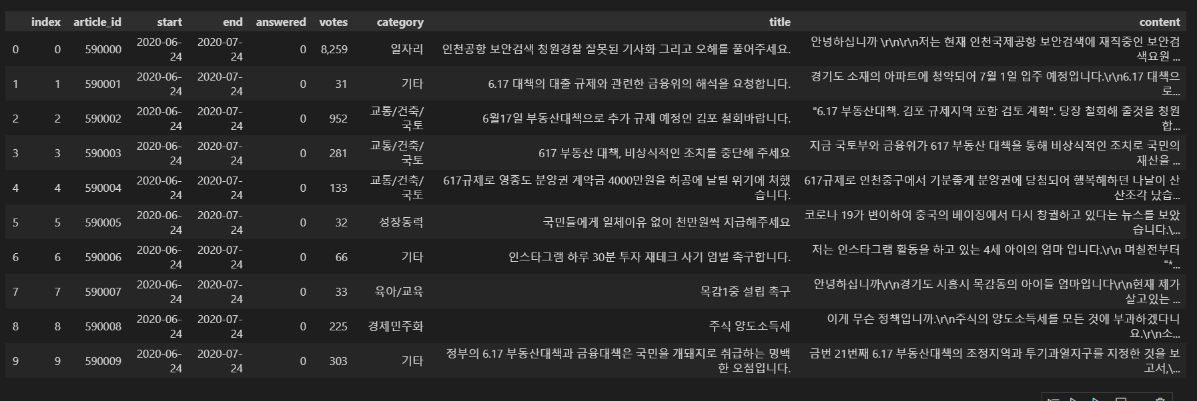
프로젝트 – 1 크롤링 + Data
1. 2017년도 ~ 2019년도 github 39만 → 1.8만
2. 2020년 6월 24일 ~ 현재까지 1.4만
2019년도 3월 부터는 사전동의 100명이 있어야지만 청원이 가능해 개수가 확연히 줄었다.
김수빈 1,2 모두 류지혜 1만 박선우 2만
Notes:
저는 최근 1에서 2년정도의 데이터를 크롤링하고 그 데이터를 가공해서 정보를 가져오는 역할을 담당하였습니다. 오른쪽 화면에서 보이시는것과 같이 직접 코드를 짜서 2020년 6월 24일 데이터부터 현재까지 데이터를 가져왔고 그 데이터의 수는 13959개로 약 만 사천개정도의 데이터를 가져왔습니다. 2019년도 3월부터는 사전동의 100명이 있어야지만 청원이 올라가는 방식으로 바뀌어서 개수가 2017년도부터 2019년도 까지의 데이터를 크롤링한것에 비해 많이 적은것을 확인 할 수 있습니다. 2017년부터 2019년의 데이터는 github에서 가져온 데이터이기 때문에 형식을 이와 맞춰서 크롤링을 해온것을 밑의 사진에서 확인하실수 있으실겁니다.

Slide 6
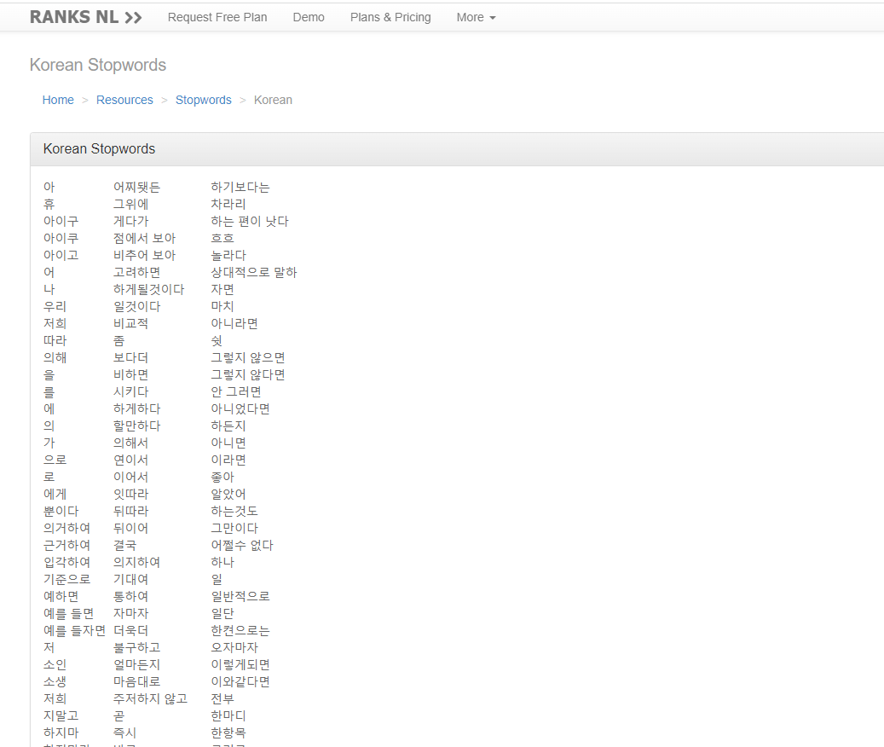
프로젝트 – 2 전처리
김수빈
류지혜
박선우
Komoran Library 형태소 분석 → ‘-입니다’ 등의 의미 없는 데이터 너무 많이 유입
Komoran Library → 한국어 명사만 추출
preprocessing을 만들어 개행문자, 특수문자, 이모티콘, 등 한글만 남기고 모두 제거
1. 첫번째 방식: soynlp를 이용해 토큰화
+ 불용어 제거
1) RegexTokenizer
2) LRnounExtractor_v2로 단어 사전 학습 후 LTtokenizer 이용
2. 두번째 방식: soynlp를 이용해 명사만 추출(학습은 가능했으나 결과 확인X)
Notes:
다음으로 전처리 방식입니다. 전처리의 경우 한국어 데이터는 다양한 라이브러리를 사용할 수 있는데요, 저희는 각자 여러가지 방식으로 시도를 해보았습니다.

Slide 7
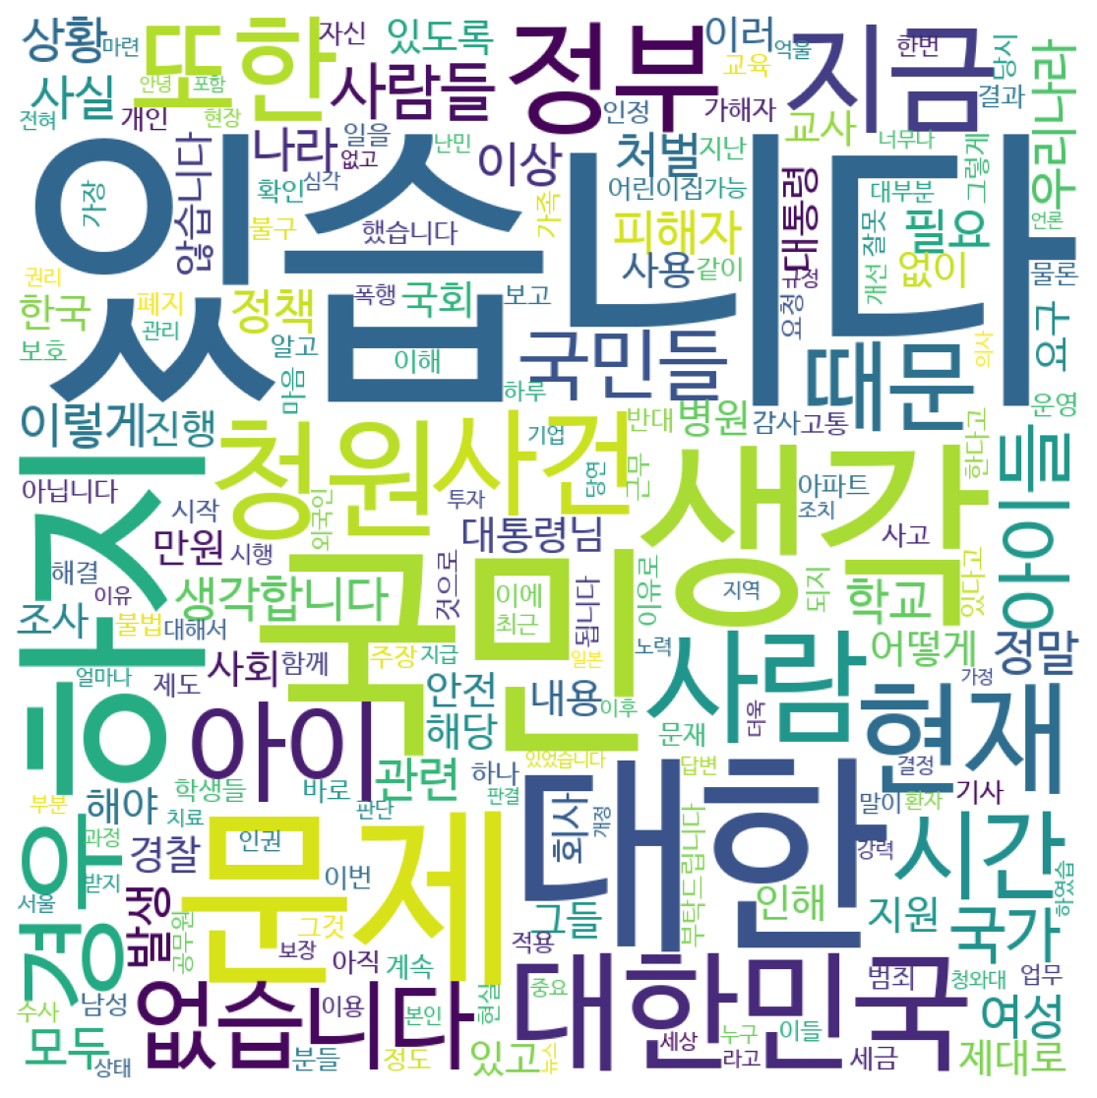
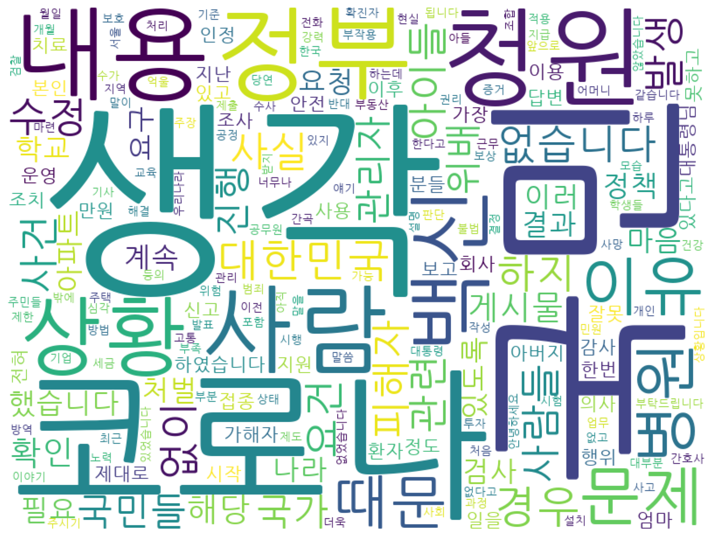
프로젝트 – 3 키워드 추출
방법 1. soynlp 단어 추출기
from soynlp.noun import LRNounExtractor_v2
noun_extractor = LRNounExtractor_v2(verbose=True)
noun_extractor.train(sentences)
nouns = noun_extractor.extract()
2017 - 2019
2020 - 2021
Notes:
네 다음은 키워드 추출입니다. 저희의 프로젝트는 청원 내용에서 가장 중요하다고 생각하는 키워드를 추출하고 이를 이용하여 단어분석을 할 것이기 때문에 이 과정이 매우 중요했습니다. 고로 한가지 방법을 이용하기 보다는 두가지 방법을 이용하는것이 좋다고 판단하여 soynlp의 nounextractor 버전 2와 krwordrank의 summarize_with_keywords를 이용하여 단어들을 추출하였습니다. 나온 단어들이 상당히 비슷한것을 확인 하실수 있으십니다.

Slide 8
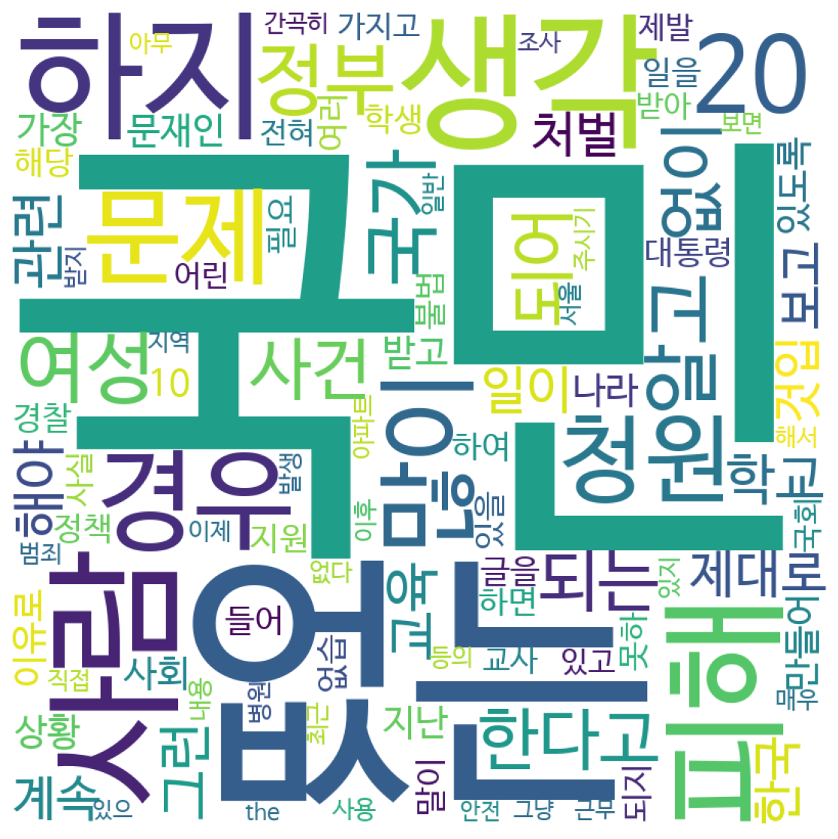
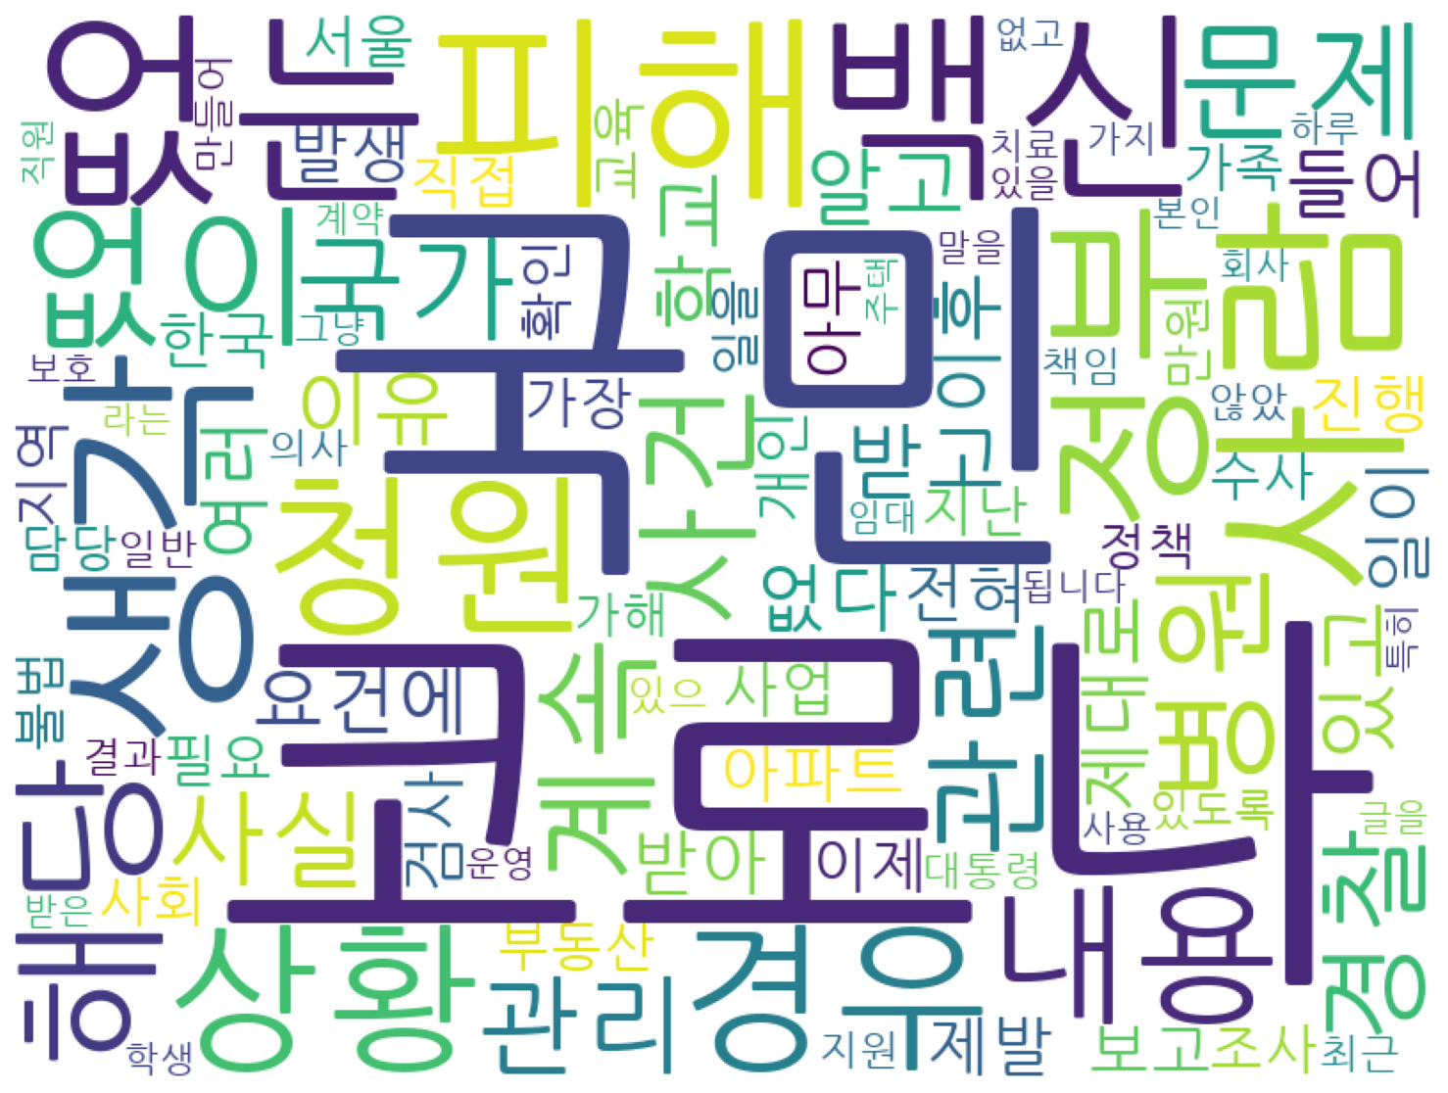
프로젝트 – 3 키워드 추출
방법 2. krwordrank 키워드 추출기
from krwordrank.word import summarize_with_keywords keywords = summarize_with_keywords(data['content'], min_count=5, max_length=100,
beta=0.85, max_iter=100, stopwords=stopwords, verbose=True)
2017 - 2019
2020 - 2021
Notes:
네 다음은 키워드 추출입니다. 저희의 프로젝트는 청원 내용에서 가장 중요하다고 생각하는 키워드를 추출하고 이를 이용하여 단어분석을 할 것이기 때문에 이 과정이 매우 중요했습니다. 고로 한가지 방법을 이용하기 보다는 두가지 방법을 이용하는것이 좋다고 판단하여 soynlp의 nounextractor 버전 2와 krwordrank의 summarize_with_keywords를 이용하여 단어들을 추출하였습니다. 나온 단어들이 상당히 비슷한것을 확인 하실수 있으십니다.

Slide 9
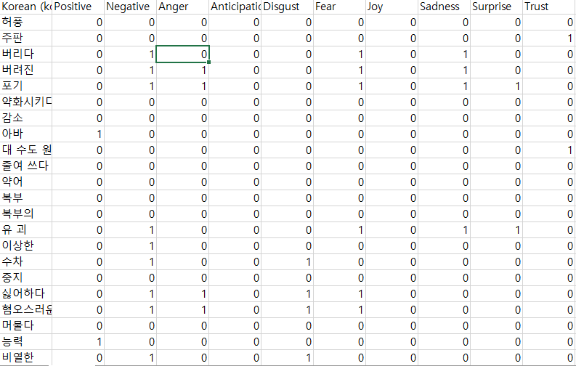
프로젝트 – 4. 감정분석 1
사전기반 감성 분석
: 감성사전을 이용하여 텍스트에 담긴 감성을 분석.
: 감성 사전은 단어와 감성지표를 대응시켜놓은 자료
Emolex감성사전
: 단어들을 긍정, 부정뿐만 아니라 공포, 기대, 신뢰, 놀람, 슬픔, 기쁨, 역겨움과 같은 8가지 감정으로 분류한다. 인간의 정소 정보를 더욱 풍부하게 반영한다.
: 14182개의 감성어 보유
Notes:
저희는 사전기반 감성분석을 이용하였습니다. 사전은 emolex감성사전을 이용하였고 이 감성 사전은 긍정, 부정뿐만 아니라 공포, 기대, 신뢰 놀람등 8가지 감정으로 분류하여 인간의 정서 정보를 더욱 풍부하게 반영합니다.

Slide 10

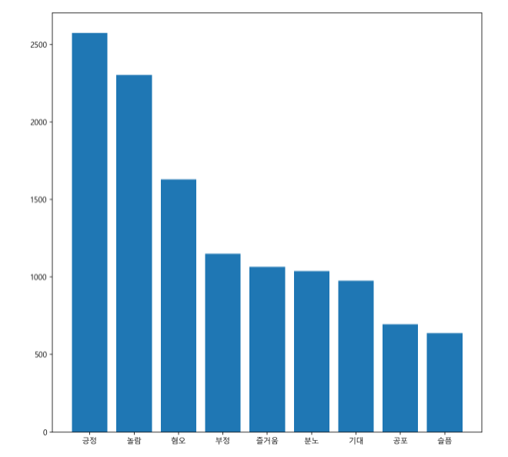
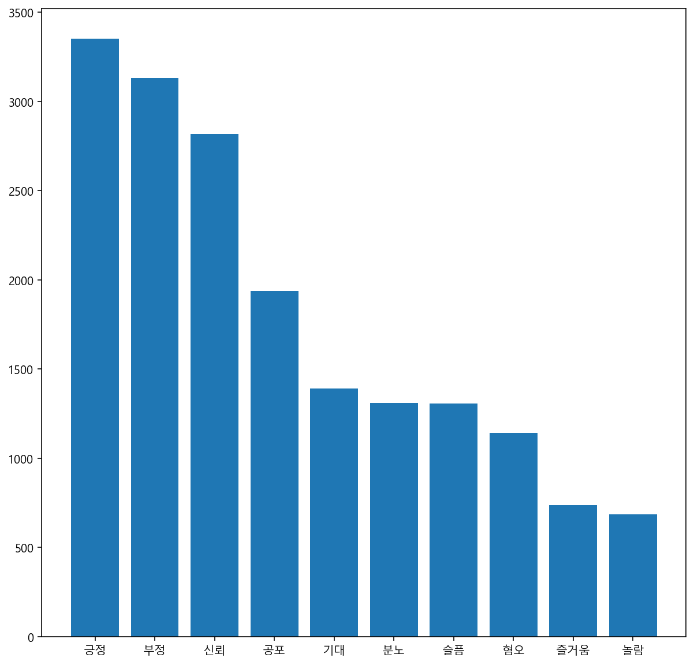
프로젝트 – 4. 감정분석 1
LRNounExtractor에서 추출한 단어들로 감정분석
2017-2019년
2020-2021년
Notes:
왼쪽 그래프를 보시면 soynlp 명사추출기에서 추출한 단어들로 감정분석을 한것이고 오른쪽은 KRWordrank로 감정분석을 한것입니다. 둘다 긍정, 신뢰등이 가장 높은 지표를 차지하고 있는것을 확인하실수 있으십니다.

Slide 11
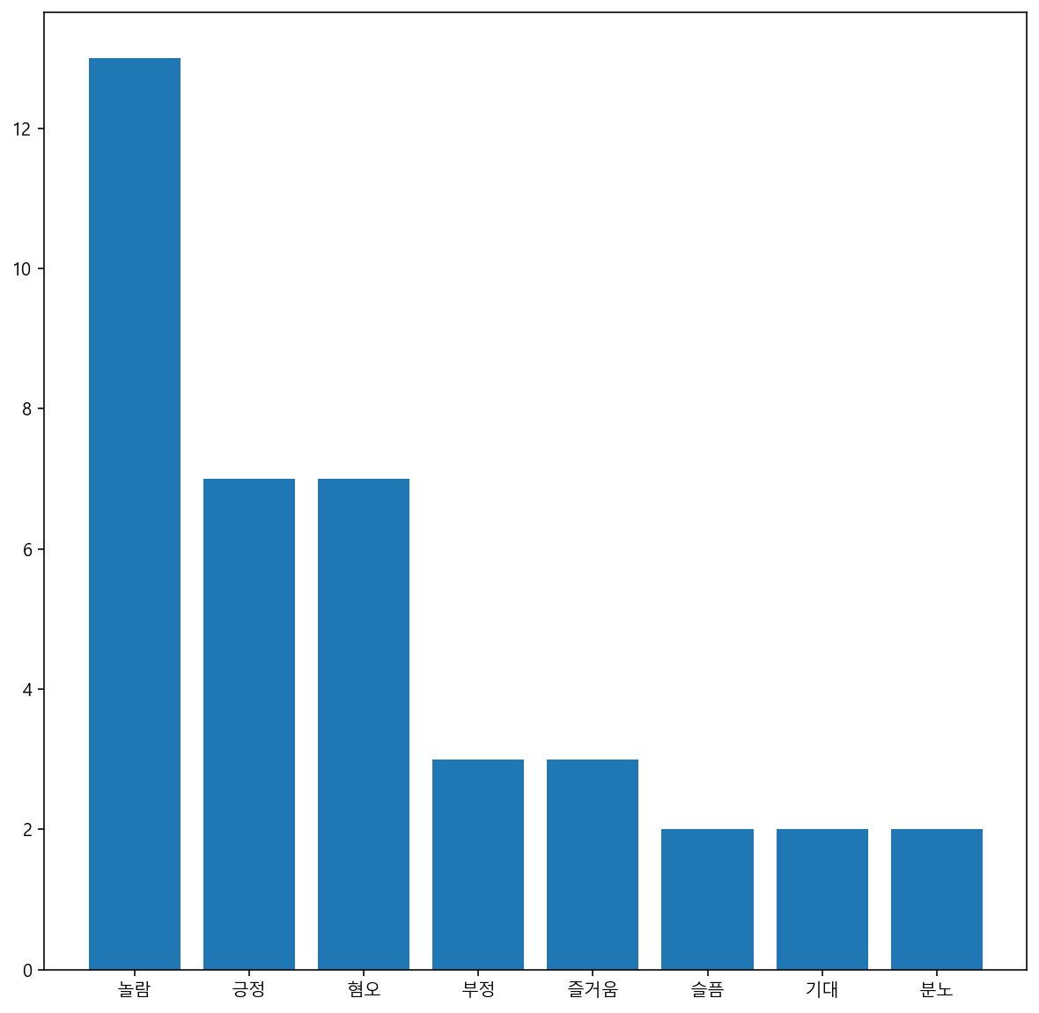
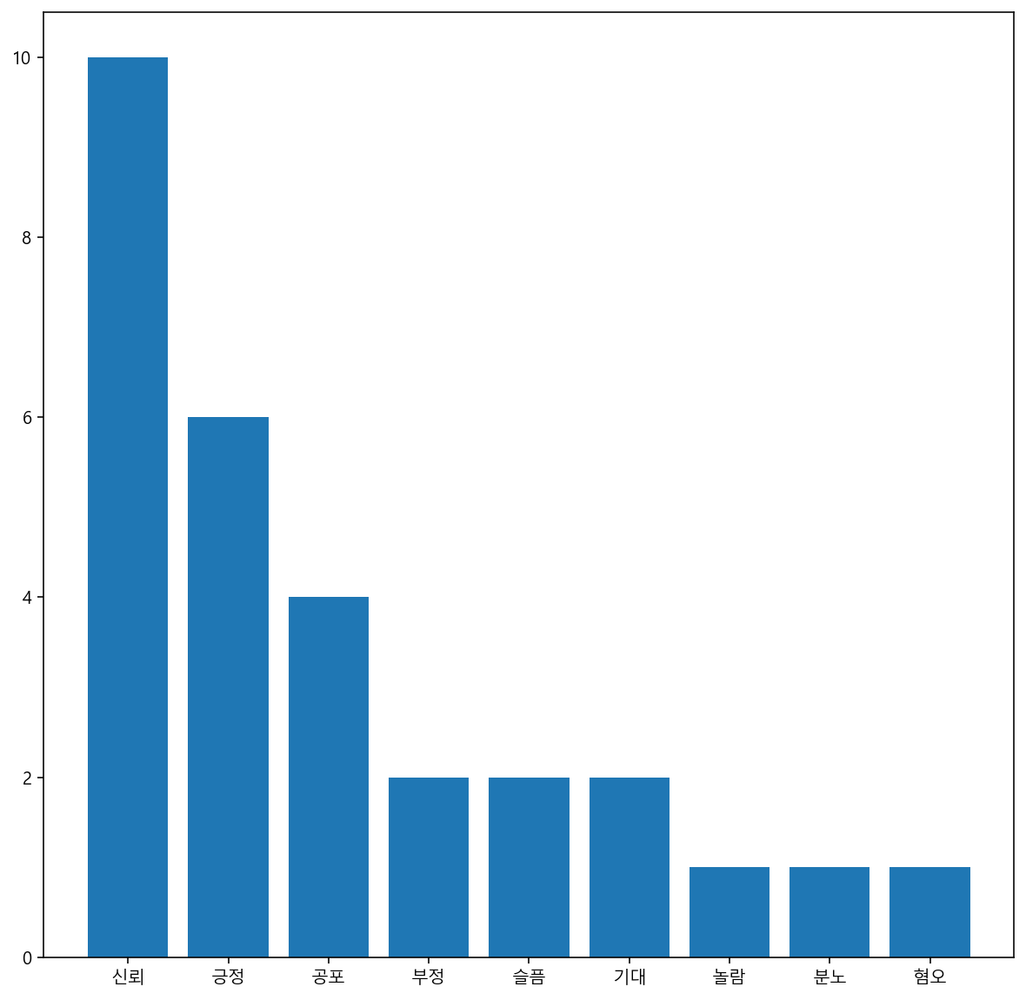
프로젝트 – 4. 감정분석 1
KRWordrank로 추출한 keyword로 감정분석
2017-2019년
2020-2021년
Notes:
왼쪽 그래프를 보시면 soynlp 명사추출기에서 추출한 단어들로 감정분석을 한것이고 오른쪽은 KRWordrank로 감정분석을 한것입니다. 둘다 긍정, 신뢰등이 가장 높은 지표를 차지하고 있는것을 확인하실수 있으십니다.

Slide 12
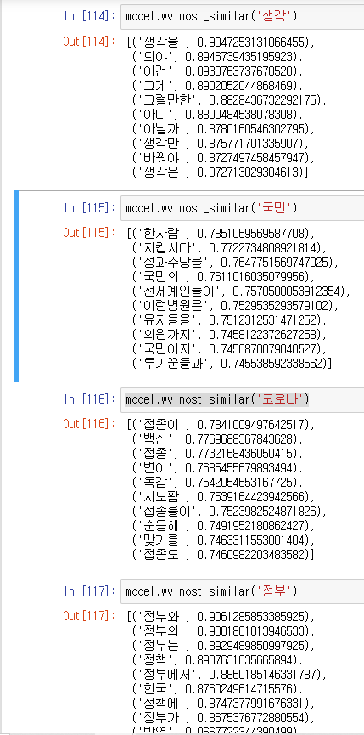
프로젝트 – 5. 감성분석 2
# 초기화 및 모델 학습
from gensim.models import word2vec
# 모델 학습
model = word2vec.Word2Vec(tokens, min_count=1)
vocab = model.wv.index_to_key
Notes:
앞서 키워드 추출에서 가장 많이 나온 단어들을 gensim의 word2vec을 이용하여 어떤 단어들이 가장 많이 나왔는지 확인을 해보았습니다. 순서대로 생각, 국민, 코로나, 정부가 많이 나온 단어들을 단어 유사도 모델에 대입시켜보았을때 이러한 결과들이 잘 나온것을 알 수 있습니다.

Slide 13
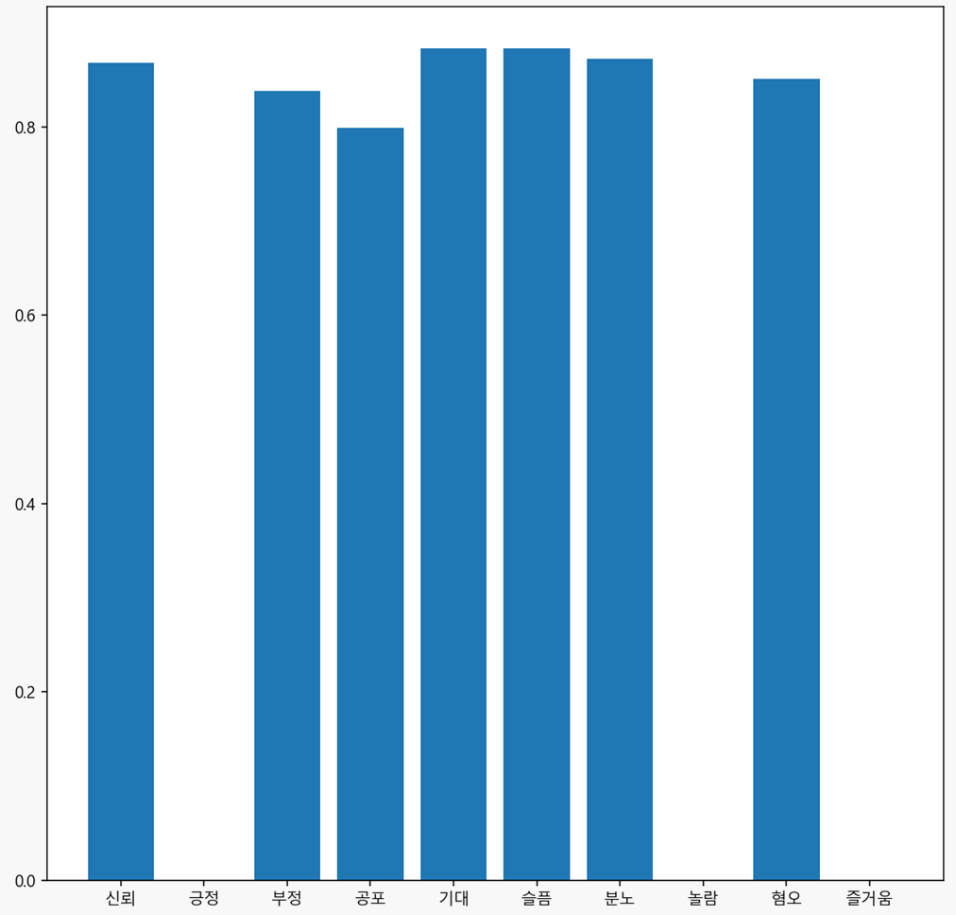
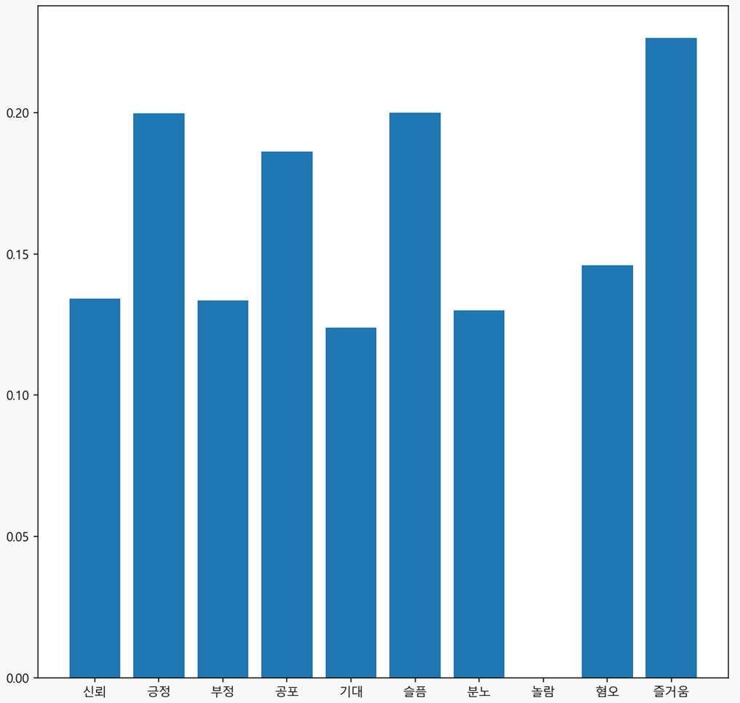
프로젝트 – 5. 감성분석 2
키워드 10개에 대한 각각의 유사단어 100개에 대해서 감정 단어와의 유사도 계산 이에 대한 평균을 구함 → 2017 - 2019
전치리 방식 1
전치리 방식 2
Notes:
이거는 부가적인 것으로 유사한 단어들을 감정분석을 해보았을때도 신뢰, 긍정이 가장 많이 나오고 그 뒤를 이어 부정과 공포가 나온것을 알 수 있습니다.

Slide 14
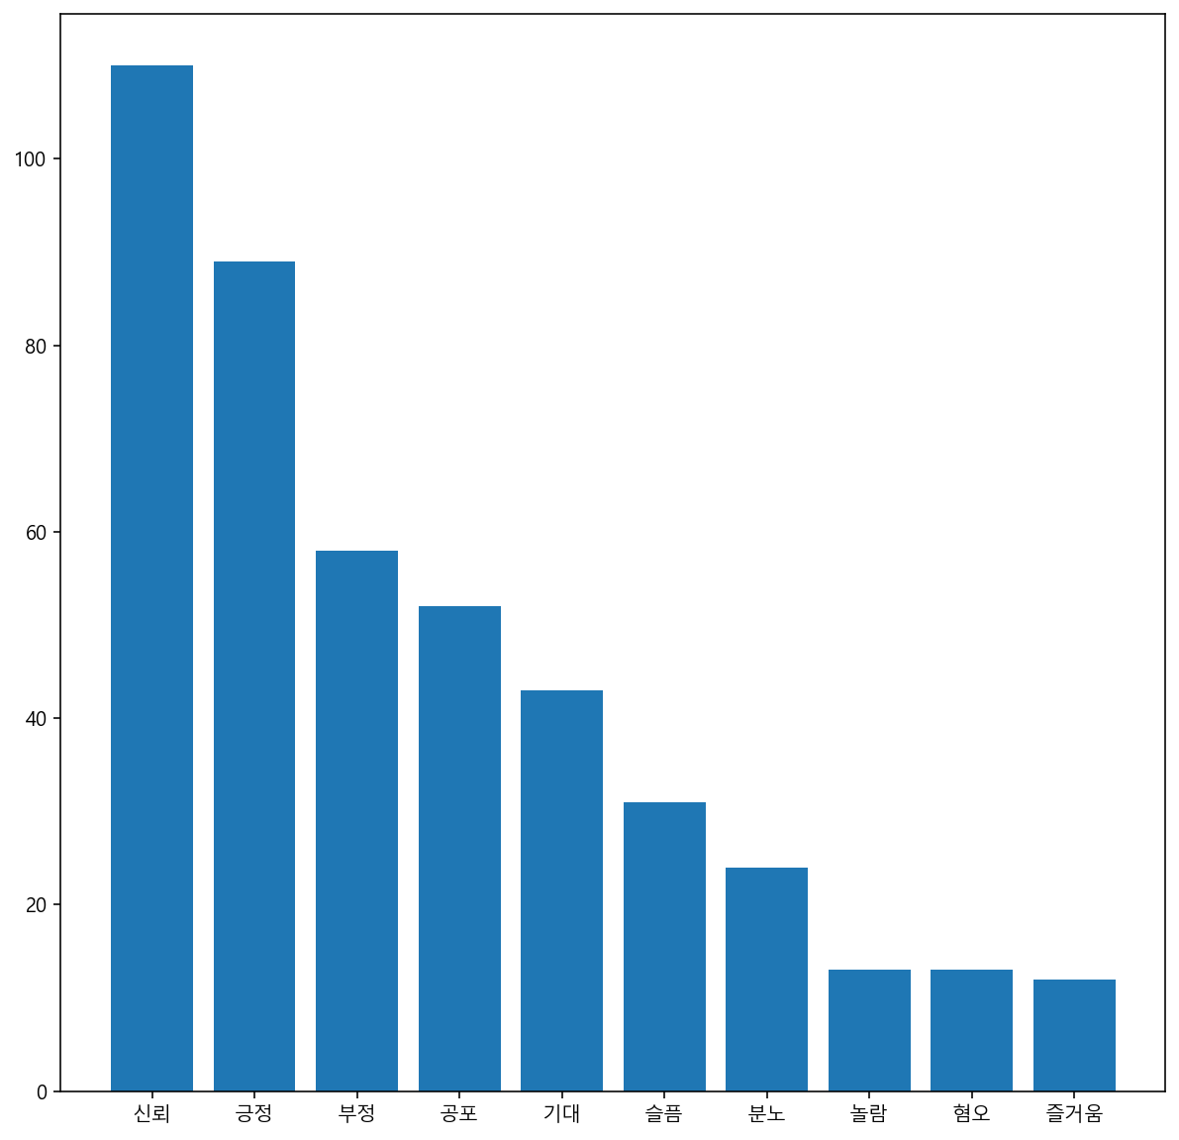
프로젝트 – 5. 감성분석 2
유사단어에 대해 감정 사전의 단어와 비교해서
감정을 추출한 경우
2020 – 2021년
Notes:
이거는 부가적인 것으로 유사한 단어들을 감정분석을 해보았을때도 신뢰, 긍정이 가장 많이 나오고 그 뒤를 이어 부정과 공포가 나온것을 알 수 있습니다.

Slide 15
4. 제언
명사만을 이용한 감성 분석:
→ 조사, 형용사 등에 감성이 많이 포함되어 있는 경우가 많아서 정보 손실 우려 또한 명사 주변어에 대한 문맥 파악
주제별로 진행하지 않아 키워드가 포괄적임
한국어 토큰화에 대한 고찰 부족
동의수와 연관 짓지 못함
Notes:
결론.. 제언…!
1. “신뢰가 없습니다.” —> 부정이 되어야 하지만, 긍정으로 나올 확률이 높음
2. 키워드 중에 Top Rank —> 청원, 국민, 생각과 같이 주제에 대해서 포괄적인 단어만 담기는 경우가 많음
3. 동의 수 —> 동의 수와 연관짓지 못했다는 점…!
4. 명사로만 감성 분석 —> 조사, 형용사 등에 감성이 많이 포함되어 있는 경우가 많아서 정보 손실 우려 (n-gram 방법을 통해서 앞 뒤 문맥을 파악한 후 예측했어야…)
5. 한국어 토큰화에 대한 고민

Slide 16
감사합니다!

